Slide 1



Cloud-native
Unit:
Observability
(4) Distributed Tracing

Slide 2


Urheberrechtshinweise
Diese Folien werden zum Zwecke einer praktikablen und pragmatischen Nutzbarkeit im Rahmen der CC0 1.0 Lizenz bereitgestellt.
Sie dürfen die Inhalte also kopieren, verändern, verbreiten, mit eigenen Inhalten mixen, auch zu kommerziellen Zwecken, und ohne um weitere Erlaubnis bitten zu müssen.
Eine Nennung des Autors ist nicht erforderlich (aber natürlich gern gesehen, wenn problemlos möglich).
Diese Folien sind insb. für die Lehre an Hochschulen konzipiert und machen daher vom §51 UrhG (Zitate) Gebrauch.
Die CC0 Lizenz überträgt sich nicht auf zitierte Quellen. Hier sind bei der Nutzung natürlich die Bedingungen der entsprechenden Quellen zu beachten.
Die Quellenangaben finden sich auf den entsprechenden Folien.

Slide 3
Kapitel 13
Beobachtbare Architekturen
13.1 Konsolidierung von Telemetriedaten
13.2 Instrumentierung von Systemen
Logging
Monitoring
Tracing
13.3 Automatisierte Instrumentierung
Service Meshs
Traffic-Management
Resilienz
Sicherheit
Management und Analyse von Verkehrstopologien
13.4 Zusammenfassung

Slide 4
Inhaltsverzeichnis
Überblick über Units und Themen dieses Moduls
Unit 01
Cloud Computing
Unit 02
DevOps
Unit 03
Infrastructure as Code
Unit 10
Domain
Driven
Design
Unit 04
Standardisierte
Deployment Units
Unit 05
Container
Orchestrierung
Unit 06
FaaS
Unit 07
Microservice
Architekturen
Unit 08
Serverless
Architekturen
Unit 09
Monitorbare
Architekturen

Slide 5

Inhalte
Beobachtbarkeit von Systemen
Metriken
Logs
Tracing

Slide 6



Überwachung von Service-Architekturen
Logging, Monitoring, Tracing
Die Überwachung von Software erfolgt üblicherweise mittels der Erfassung von drei Arten von Telemetriedaten:
Metriken im Rahmen eines Monitorings liefern quantitative Informationen zu Prozessen, die im System ausgeführt werden.
Mittels Logging (Protokollierung) lässt sich qualitativer Einblick in anwendungsspezifische Ereignisse gewinnen, die von Prozessen verarbeitet werden.
Distributed Tracing (verteilte Ablaufverfolgung) ermöglicht Einblick in den gesamten Lebenszyklus von Requests entlang von Systemkomponenten (Services), um so bspw. Fehler und Latenzen in der verteilten Verarbeitung zu erkennen.

Slide 7
Überwachung von Service-Architekturen
Tracing Request-/Response-basierter Kommunikation
Dabei kann man grundsätzlich zwei Methoden zur Verfolgung unterscheiden
Beide Methoden werden genutzt, um Fehler zu finden und die Leistung der Anwendung zu verbessern
Bei Black Box Tracing Systemen, werden einfach erfassbare Informationen über die Kommunikation wie Zeitstempel, Speicherzugriffe, Netzwerkaktivität und Eingaben und Ausgaben aufgezeichnet ohne das die Anwendung instrumentiert werden muss
Bei Annotations-basiertes Tracing Systemen werden sogenannte Annotationen im Code der Anwendung instrumentiert, um die Ausführung zu verfolgen.
Die Annotationen können dann verwendet werden, um anwendungsspezifische Daten über die Ausführung zu sammeln, wie z.B. Funktionsaufrufe, Variablenwerte und Fehlermeldungen
Beide Arten von Tracing Systemen haben Vor- und Nachteile.
Black Box Tracing Systeme erfordern keine Modifikation des Codes und können daher einfacher zu implementieren sein
Black Box Tracing ermöglicht jedoch keine Anwendungs-spezifischen Informationen zu erfassen
Annotations-basiertes Tracing ermöglicht detaillierte Informationen über die Ausführung
Annotations-basiertes Tracing erfordert jedoch die manuelle Instrumentierung von Code und kann die Leistung der Anwendung beeinträchtigen

Slide 8
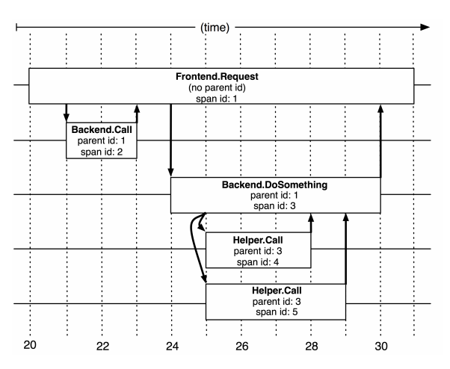
Überwachung von Service-Architekturen
Tracing Request-/Response-basierter Kommunikation
Distributed Tracing Systeme folgen üblicherweise dem Annotations-basiertem Ansatz und ermöglichen die Rückverfolgung von Service Interaktionen im laufenden Betrieb und helfen beim Erfassen von Zeitreihendaten (Traces), die u.a. zur Behebung von Latenzproblemen in Servicearchitekturen hilfreich sein können. Zu den Funktionen gehören üblicherweise das Erfassen, die Auswertung von Traces und die Suche nach Traces in größeren Traces-Datensätzen.
Mit der Kenntnis einer Trace-IDs kann man einzelne Vorgänge nachvollziehen. Traces lassen sich aber auch meist mittels Abfragen anhand von Attributen wie bspw. Service-Name, Operationsname, Tags und Labels oder Dauern bestimmen.
Oberflächen von Tracing-Systemen zeigen meist Abhängigkeitsdiagramme an, um das Gesamtverhalten einschließlich Fehlerpfaden oder Aufrufabfolgen von Services einfacher in Analysen erfassen zu können.
Quelle: Benjamin H. Sigelman, Luiz Andre Barroso, Mike Burrows, Pat Stephenson, Manoj Plakal, Donald Beaver, Saul Jaspan, Chandan Shanbhag; Dapper, a Large-Scale Distributed Systems Tracing Infrastructure, Google Technical Report, 2010
https://research.google/pubs/pub36356.pdf

Slide 9
Das Prinzip
Tracing Request-/Response-basierter Kommunikation
Trace-ID: T1234567
Span-ID: S7654321
Start: 19:01:51
E-Shop (9 sec)
End: 19:01:59
Result: HTTP 200 OK
E-shop
Span
Order (6 sec)
Trace-ID: T1234567
Span-ID: S7654322
Parent-ID: S7654321
Start: 19:01:52
Inventory (3 sec)
End: 19:01:57
Result: HTTP 200 OK
Time
Credit
Order
Inventory
Trace-ID: T1234567
Span-ID: S7654323
Parent-ID: S7654322
Start: 19:01:53
Tracing-DB
End: 19:01:55
Result: HTTP 200 OK

Slide 10
Tracing
Begrifflichkeiten: Traces + Spans
Trace: Die Beschreibung einer Transaktion, die sich durch ein verteiltes System bewegt.
Span: Eine benannte, zeitgesteuerte Operation, die einen Teil des Workflows darstellt. Spans können mit Daten annotiert werden (Log), die zur Verfolgung und Auswertung von Transaktionen erforderlich sind.
Span-Kontext: Trace-Informationen, die die verteilte Transaktion zwischen Services begleiten. Der Span-Kontext enthält die Trace-ID, die Span-ID, eine Parent-ID und alle anderen Daten, die das Tracing-System zur Verfolgung von Transaktionen in nachgeschalteten Services benötigt.

Slide 11

Tracing
Instrumentierung
Code muss „instrumentiert“ werden, um Trace-Daten an Verteilte Tracing-Systeme zu melden. Dies bedeutet normalerweise die Konfiguration und Einbettung von Tracing-Code unter Nutzung von Instrumentenbibliotheken für spezifische Tracing-Systeme.
Da die Instrumentierung dann leicht Tracing-System-spezifisch werden kann, entwickeln sich auch Tracing-Standards wie bspw. Open-Telemetry API um zu vermeiden, das eine Instrumentierung zwar mit ZIPKIN aber nicht mit Jaeger funktioniert.
Tracing Initialisierung
Tracing Instrumentierung

Slide 12
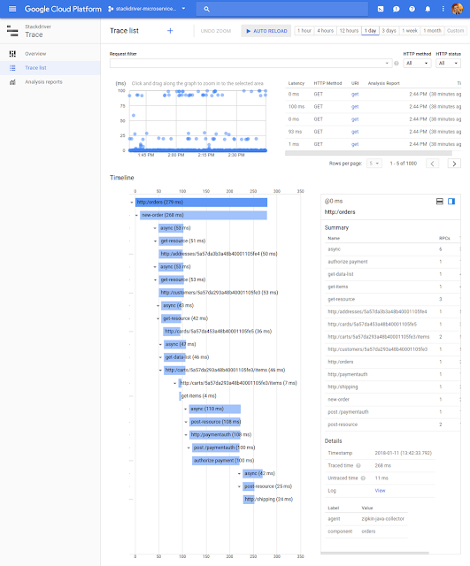
Tracing
Beispiel eines Managed Services
Google Trace:
„Cloud Trace ist ein System für verteiltes Tracing, mit dem die Latenzdaten von Anwendungen erfasst und in der Google Cloud Console angezeigt werden. So kann man den Ablauf von Anfragen in Anwendungen verfolgen und detaillierte Leistungsdaten echtzeitnah erhalten. Mit Cloud Trace werden automatisch alle Traces eine Anwendung analysiert, um detaillierte Latenzberichte zu generieren, um bspw. Leistungsverschlechterungen zu erkennen. Außerdem können Sie damit Traces von allen Ihren VMs, Containern oder App Engine-Projekten erfassen.“
Verteilung von Traces
Zeitliche Abfolge einzelner Spans in einem Trace
Quelle: https://cloud.google.com

Slide 13
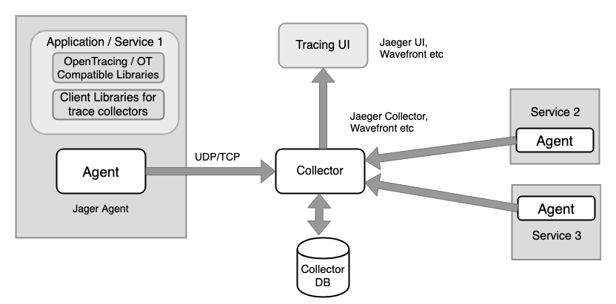
Tracing
Tracing Architektur am Beispiel von Jaeger
Distributed Tracing Architektur
Viele Tracing-Systeme benötigen auf Agenten, hier einmal am Beispiel des Jaeger Tracing Systems dargestellt
Alle Kommunikation mit dem Tracing Collector wird erst einmal durch einen Agenten gegeben der lokal auf dem Host vorhanden ist (oder als Sidecar Pod eingebunden wird)
Dieser kann dann die Trace-Daten an einen Collector (Forwarder) weitergeben, ohne dass der Service weiß, dass er gerade getraced wird bzw. die Adresse des Tracing-Service kennen muss
Dieses Prinzip haben wir bereits bei der Log-Konsoldierung kennen gelernt und überträgt das Prinzip des Log-Forwardings (Regel 11/12 der 12 Faktore) quasi analog auf das Distributed Tracing
In unserer allgemeinen Observability Architektur folgen Distributed Tracing Ansätze also denselben Pfad wie auch die Log-Konsolidierung
Observability Architektur

Slide 14
Best-Practices
Distributed Tracing Instrumentierung ist eine der aufwändigsten Arten der Instrumentierung
Allgemeine Empfehlungen
für die Instrumentierung von Services
Empfehlungen
für die Priorisierung zu instrumentierender Services
Nutzung standardisierter Formate wie OpenTracing oder OpenTelemetry
Definition sinnvoller Spans, die den Kontext und die Logik Ihrer Anwendung widerspiegeln
Fokus bei der Instrumentierung auf relevante Services, um sicherzustellen, dass alle Traces erfasst werden und eine vollständige Sicht auf die gesamte Anwendung gewährleistet ist
Berücksichtigung der Performance-Auswirkungen der Instrumentierung, insbesondere bei hochfrequentierten Anwendungen. Verwendung von Sampling (repräsentative Stichprobe)
Nichts instrumentieren, was nicht auch ausgewertet wird!
Architekturanalyse: Beginn bei User-Interfacing Services (API-Gateway), Instrumentierung entlang deren Abhängigkeiten
Priorisierung von Services, anhand:
  Wichtigkeit aufgrund von Nutzer- oder Geschäftsanforderungen
  Kritikalität aufgrund von Kriterien wie Nutzeranzahl, Geschäftskritikalität, Auswirkung auf Usability
  Services, die häufige Engpässe oder Performance-Probleme verursachen, detaillierter instrumentieren
  Services mit vielen Abhängigkeiten haben (oft gRPC, REST)

Slide 15
Zusammenfassung
Zu Observability
Metrics
Quantitative
Zusammenhänge
Logging
Qualitative
Ereignisse
Tracing
Verfolgen von
Transaktionen
in verteilten Systemen
Leider werden diese drei Aspekte immer noch häufig isoliert betrachtet. Die Konsequente Nutzung strukturierten Loggings könnte diese drei Säulen zu einem integrierten Ansatz zusammenführen.
Entsprechende Lösungen sind aber kaum zu finden.
Strukturiertes Logging mit Log-Konsolidierung
Ermöglicht das Erfassen quantitativer Daten { “rpm“: 5 }
Ermöglicht das Erfassen qualitativer Ereignisse { “login“: “success“, “user“: “Max Mustermann“ }
Ermöglicht auch die Verfolgung von Transaktionen { “trace-id“: “456321“, “span-id“: “123456“ }
Ermöglicht auch beliebige Kombinationen dieser drei Aspekte

Slide 16





Kontakt
Disclaimer
Nane Kratzke
+49 451 300-5549
nane.kratzke@th-luebeck.de
kratzke.mylab.th-luebeck.de

